Slide 1


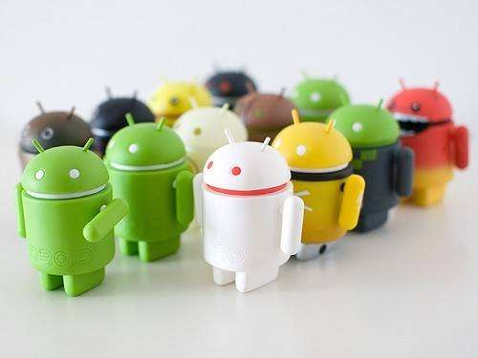
10.1 进程与线程
进程
线程
进程与线程
同步与异步
回调函数
10.2 Handler和AsynTask
Android消息机制
Handler
AsyncTask
10.3 Application

Slide 2
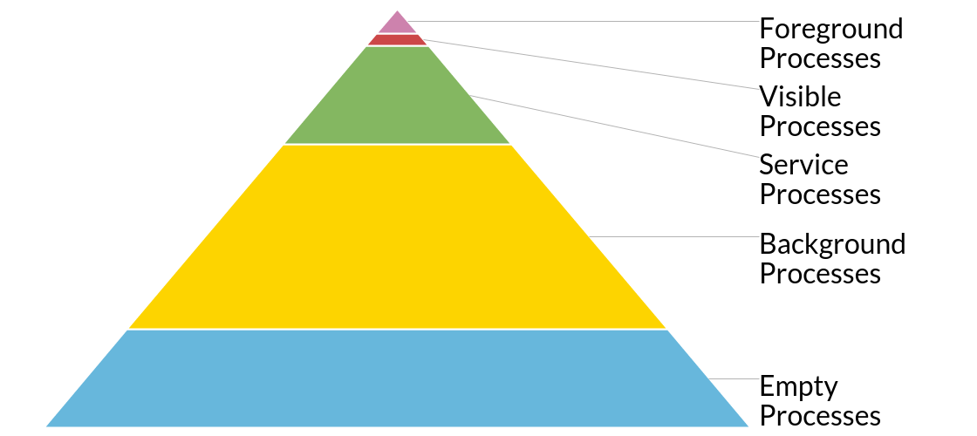
进程 process
具有一定独立功能的程序关于某个数据集合的一次运行活动。
是操作系统动态执行的基本单元。
Android系统按由高到低层次排列
（1）前台进程
（2）可视进程
（3）服务进程
（4）背景进程
（5）空进程

Slide 3
线程 thread
线程是进程中的一个实体，是CPU调度和分派的基本单位,它是比进程更小的能独立运行的基本单位。
主线程（Main Thread）
程序第一次启动时，Android会同时启动一条主线程
主线程主要负责处理与UI相关的事件，所以主线程又叫UI线程
子线程（Worker Thread）
除了UI线程外的线程都叫子线程
负责一些比较耗时的操作(联网、取数据、SD卡数据加载等操作)

Slide 4
线程
一个Android应用只能存在一个进程，但是可以存在多个线程。
在开发Android应用时必须遵守单线程模型的原则：
Android UI操作并不是线程安全的并且这些操作必须在UI线程中执行。
合理的应用线程可以提高系统资源的利用率，提高应用的质量，给用户更好的体验。应该理解并熟练掌握线程知识。

Slide 5
Thread的表示方法
class MyThread extends Thread{//1 继承Thread方式
@Override
public void run(){ }
}
new MyThread().start();//第1种线程定义的启动方法
class MyThread2 implements Runnable{//2 继承Runnable接口方式
@Override
public void run() {}
}
MyThread2 myThread2 = new MyThread2();//第2种线程定义的启动方法
new Thread(myThread2).start();
new Thread(new Runnable() {//匿名方式实现第2种方法（不定义新类，直接使用。）
@Override
public void run() {}
}).start();

Slide 6
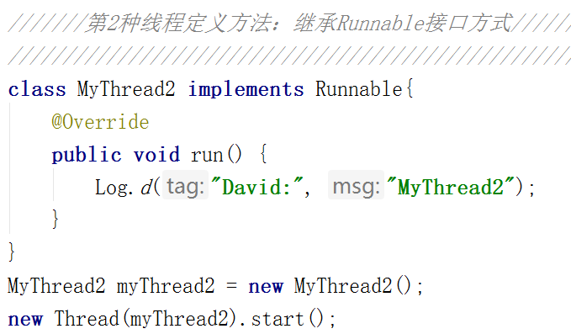
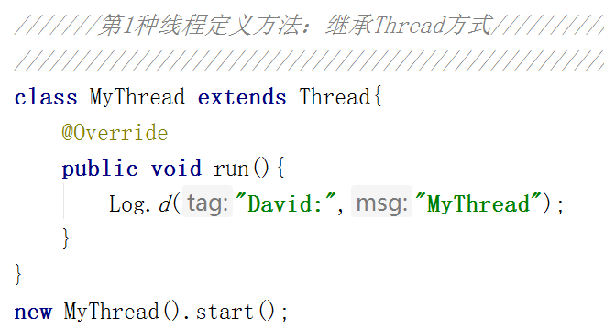
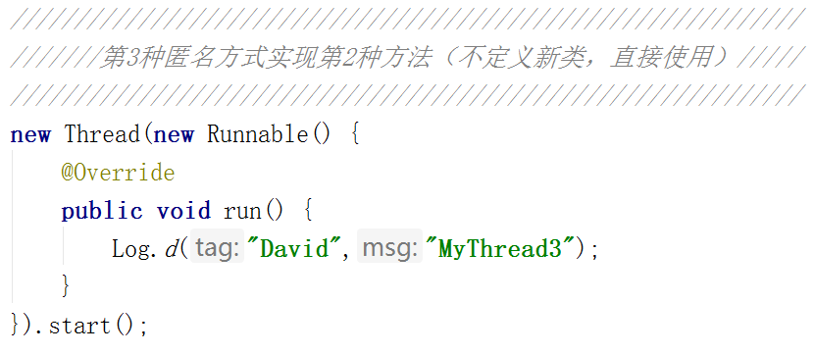

【例10.1】ThreadDemo

Slide 7
同步 synchronous & 异步 asynchronous
同步:发送一个请求,等待返回,然后再发送下一个请求
异步:发送一个请求,不等待返回,随时可以再发送下一个请求
同步可以避免出现死锁，读脏数据的发生。
异步可以提高效率，可以同时做多项工作，必须保证是可以并发处理的。
短信，异步。发起者不关心接收者的状态。不需要等待接收者的返回信息，可继续做其它事。
电话，同步。发起者需要等待接收者，接通电话后，通信才开始。需要等待接收者的返回信息。

Slide 8
回调函数 callback
定义：
在A类中定义了一个方法，这个方法中用到了一个接口和该接口中的抽象方法，但是抽象方法没有具体的实现，需要B类去实现；
B类实现该方法后，它本身不会去调用该方法，而是传递给A类，供A类去调用，这种机制就称为回调。
小明（A）去商店买手机，手机无货（无货直接返回：异步。一直等待有货：同步回调）
小明（A）给店员（B）留电话（登记回调函数）
手机到货（触发回调关联的事件）
店员（B)给小明（A）打电话（调用回调函数）
小明(A)接到电话后到商店买手机（响应回调事件）
回调方法最大的优势在于异步回调，这是其最被广为使用的原因。

Slide 9
10.2.1 Handler的基本概念
Handler类
Android操作系统为开发者封装的一个能异步处理消息的一个辅助类。
通过Handler能够很容易的处理消息的发送和接收处理。
Handler运作的过程中包含了Android的消息机制。
作用：
用于实现子线程对UI线程的更新，实现异步消息的处理
在新启动的线程中发送消息
在主线程中获取并处理信息

Slide 10
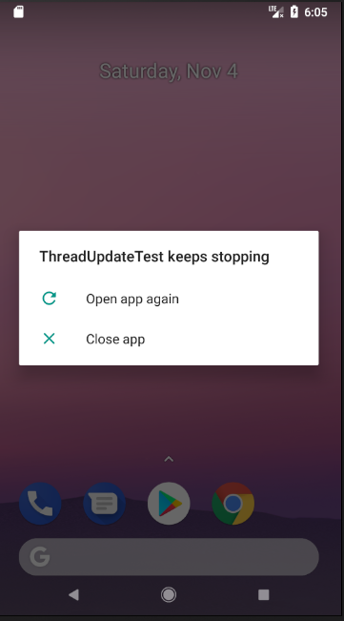
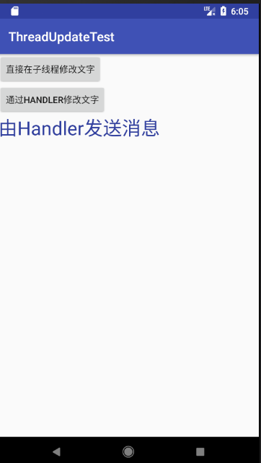
【例10.2】通过主线程Handler对子线程进行更新UI操作
ThreadUpdateTest
点击按钮1，出现左图
点击按钮2，出现右图
证明直接在子线程更新UI将会导致程序崩溃。必须通过子线程给主线程的Handler发送消息来完成更新UI的操作。

Slide 11
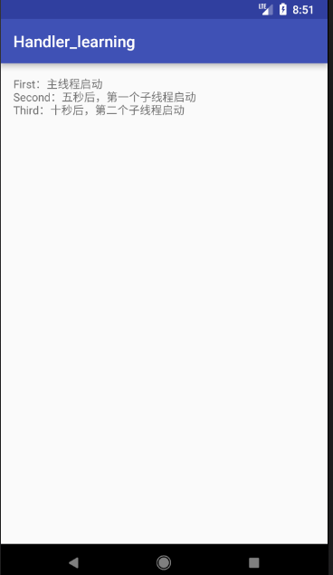
【例10.3】通过主线程Handler对子线程进行更新UI操作
Handler_learning
通过主线程Handler更改UI
主线程启动后，
五秒后子线程更改UI
十秒后第二个子线程更改UI
采用Handler.post方法操作

Slide 12
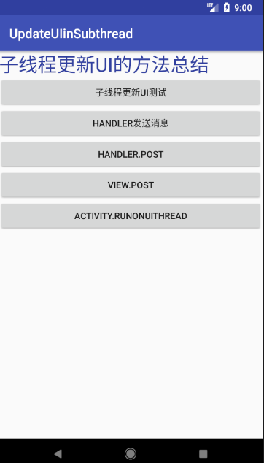
【例10.4】通过主线程Handler对子线程进行更新UI操作
UpdateUIinSubthread
本质是相同的：利用主线程Handler。
不同的表现形式。

Slide 13
消息处理相关类：
Message 消息
线程间通讯的数据单元（Handler接受和处理的消息对象）
例如后台线程在处理数据完毕后需要更新UI，则可发送一条包含更新信息的Message给UI线程
Message Queue 消息队列
存放通过Handler发过来的消息，按照先进先出执行
Handler 处理者
Handler是Message的主要处理者
负责将Message添加到消息队列 & 处理Looper分派过来的Message
Looper 循环器
Message Queue和Handler之间桥梁
消息循环：循环取出Message Queue的Message；
消息派发：将取出的Message交付给相应的Handler

Slide 14
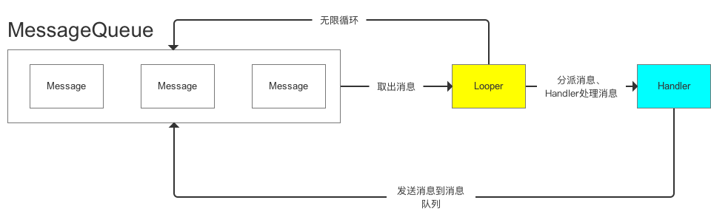
Handler工作流程解释
1 异步通信的准备
包括Looper对象的创建&实例化、MessageQueue队列的创建和Handler的实例化
2 消息发送
Handler将消息发送到消息队列中
3 消息循环
Looper执行Looper.loop()进入消息循环，循环过程中不断从Message Queue取消息，并将取出的消息发给创建该消息的Handler
4 消息处理
调用该Handler的dispatchMessage(msg)方法，即回调handleMessage(msg)处理消息

Slide 15
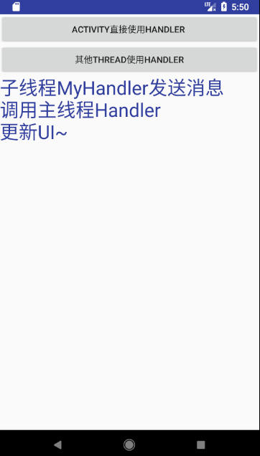
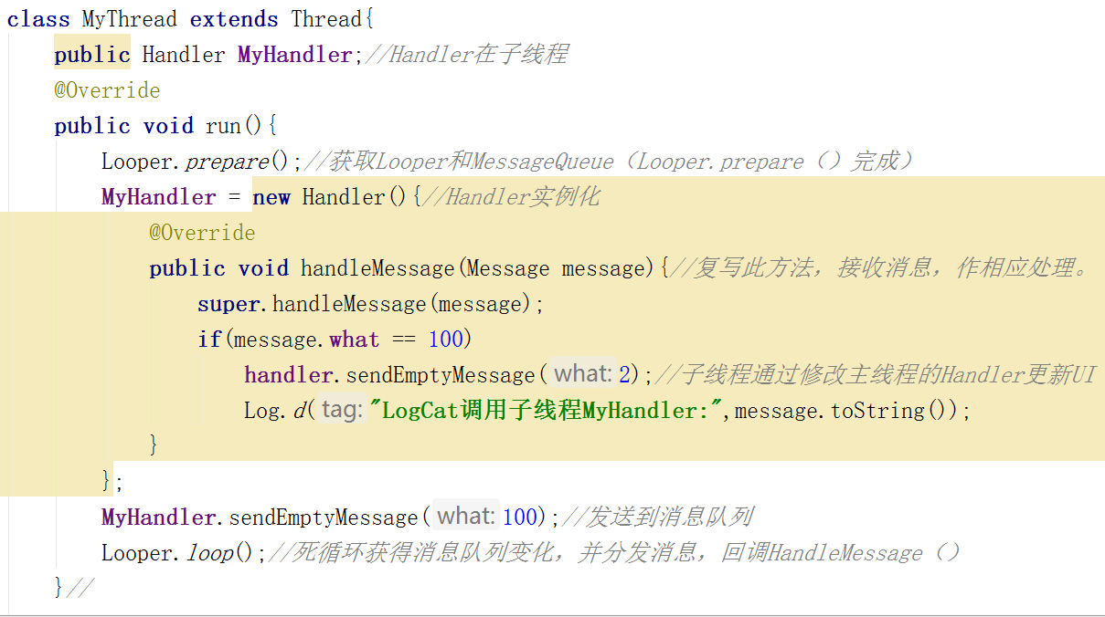
【例10.5】Handler在主线程与子线程中的使用（教材用例）
HandlerDemo
1 在主线程定义Handler，并在主线程给Handler发消息更新UI。
2 在子线程定义MyHandler，在子线程调用MyHandler，
MyHandler内部再调用Handler完成更新UI。

Slide 16
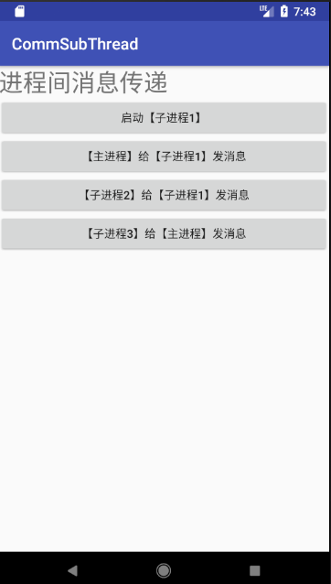

【例10.6】线程间通信
主线程 给 子线程 发消息
子线程 给 子线程 发消息
子线程 给 主线程 发消息

Slide 17
10.2.4 AsyncTask
Handler来进行异步消息的处理和耗时任务的操作，但是使用Handler的过程较为复杂。
AsyncTask：轻量级异步任务处理类。
对Thread和Handler进行封装，方便使用。
在后台线程中执行操作，然后将结果发送给主线程，从而在主线程中进行UI更新等操作。
无需关注Thread和Handler，AsyncTask内部会对其进行管理，只需要关注业务逻辑。

Slide 18
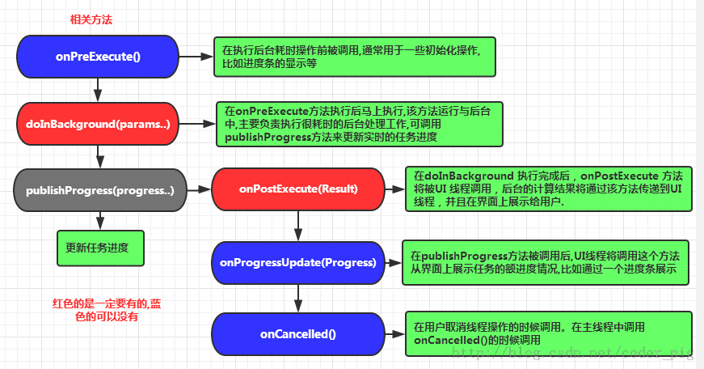
AsyncTask回调方法：
在AsyncTask的不同时期进行自动调用，只需实现方法内部逻辑。

Slide 19
AsyncTask的使用
public abstract class AsyncTask<Params, Progress, Result>
AsyncTask为抽象类，有三个泛型：
params： 参数， doInBackground(Params... params) ，由execute() 传入
Progress：进度， onProgressUpdate(Progress… values)
Result： 返回值， onPostExecute(Result result) ，耗时操作执行完毕调用。

Slide 20
10.2.5 AsyncTask的使用
使用AsyncTask的3个步骤：
（1）创建一个类继承自AsyncTask；
（2）复写doInBackgoround()方法，在该方法中写后台执行任务的代码；
（3）UI Thread中创建实例并调用execute()方法，传入参数。
【注意】onPreExecute（），onPostExecute（）可以访问UI 组件，doInBackgroud()中不能访问UI组件。

Slide 21
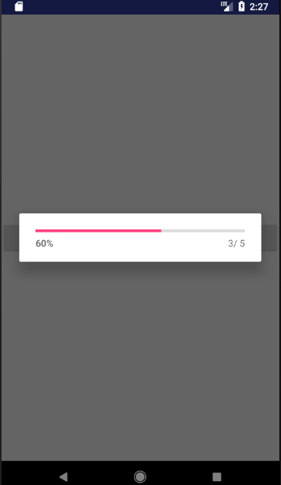
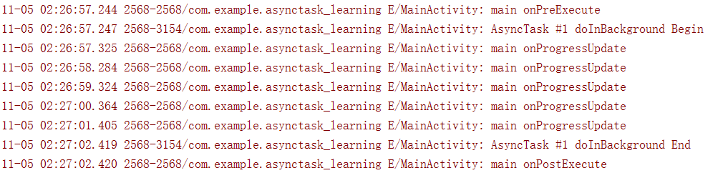
【例10.7】使用AsyncTask更新UI（AsyncTask_learning）
更新进度条对话框，并在LogCat中观察线程。

Slide 22
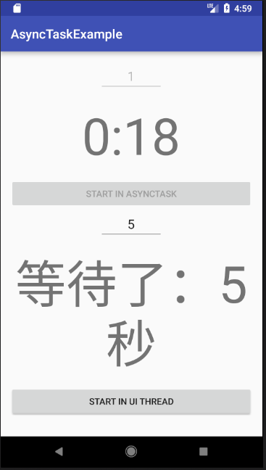
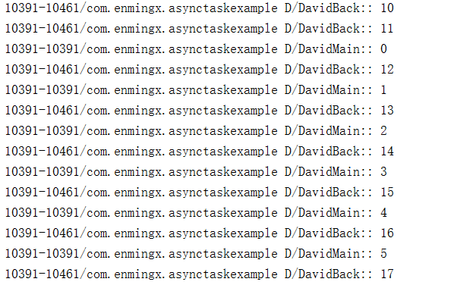
【例10.8】使用AsyncTask更新UI
上边是子进程时钟，下边是主进程时钟。
在不同时间、不同条件下点击，观察线程变化，进一步理解线程操作。

Slide 23
AsyncTask使用注意事项
1.Handler需要和主线程交互，Handler内置于AsyncTask中，AsyncTask的创建必须在主线程。
2.doInBackground(Params)方法执行异步任务运行在子线程中。
3.其他方法运行在主线程中，可以操作UI组件。
4.一个AsyncTask任务只能被执行一次。
5.运行中可以随时调用cancel(boolean)方法取消任务。
6.不要手动的去调用AsyncTask的onPreExecute, doInBackground, publishProgress, onProgressUpdate, onPostExecute方法，这些都是由android系统自动调用的。

Slide 24
Handler和AsyncTask
AsyncTask
Handler使用方式的一种封装
灵活程度受到限制
较Handler，其使用更为简单、安全、轻巧。
Handler
比AsyncTask灵活，没有太多限制
一般使用在频繁执行任务和刷新操作中
较AsyncTask而言它更适合在一个大量耗时的任务场合中使用
具有一定的线程不安全性。

Slide 25
10.3 Application
程序启动时除去后台内核资源分配等操作外，最先被调用的是Application类。
一个应用中可以不包含任何组件，但是不能不包含Application。
应用程序的Activity等组件可以有多个，但是Application只有一个。
应用开发过程中所需的全局变量及其操作就可存放在Application类中。
Application是继承自Context的，说明它具备了上下文属性。

Slide 26
2. 如何使用Application
（1）创建一个类xxx继承自Application；
（2）在<Application android:name=“.xxx”></Application>配置Application。
onCreate()：开始创建时就被调用
onTerminate()：停止时被调用
onConfigurationChanged()：配置发生改变时被调用
onLowMemory()：低内存时被调用
程序在启动的时候就会先调用Application然后才调用其他组件。

Slide 27
10.3 Application
Application设置的属性或变量具有全局性
设置<Application android:Theme=“@android:style/Theme.NoTitleBar”>
在Activity没有设置Theme的时候，所有的Activity都将遵循Application的主题。
// 配置Application <application android:theme="@android:style/Theme.NoTitleBar" android:icon="@drawable/icon" android:label="@string/app_name" android:name=".application.ClientApplication" >

Slide 28
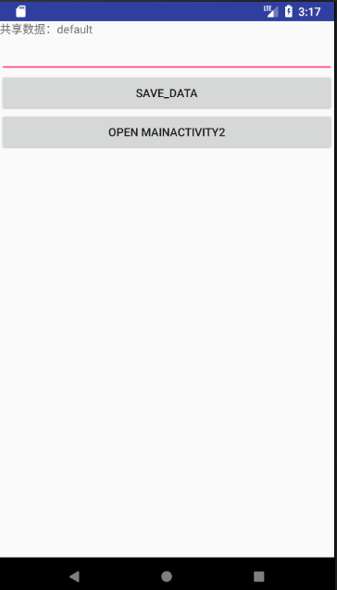
【例10.9】application 传递数据 & 生命周期
Application同时打开三个Activity。
前两个测试共享数据。
第三个测试生命周期。
一个程序可以有多个入口。如果设置两个，且category都是android.intent.category.LAUNCHER，那么手机中就会出现两个快捷方式，也就是两个程序的入口，但进去以后打开的第一个页不同。category设置成其他的话，就会只出现一个。

Slide 29
发布客户端工程 | APK签名
apk签名
所有的Android应用程序都要求开发人员用一个证书进行数字签名，Android系统不会安装没有进行签名的应用程序。
在应用程序开发期间，由于是以Debug调试模式编译的，因此IDE(ADT)根据会自动用默认的密钥和证书来进行签名。
以Release发布模式编译时，apk文件就不会得到自动签名，这样就需要进行手工签名。
Android Studio中apk签名打包步骤：课本P238
Ref：http://www.jianshu.com/p/bb681879a291
也可以用第三方工具签名、发布。

Slide 30

END！

